Slide 1
Introdução a Linguagem C
Comandos de entrada: scanf
Sintaxe: scanf(“expressão de controle”, lista de argumentos);
Semântica: lê dados do buffer de teclado, formatados na “expressão de controle” e armazena nos endereços de memória (variáveis) constantes na “lista de argumentos.
Os formatos são os mesmos utilizados em printf(): %d, %f, %s, %c, etc.
O endereço na memória da variável é definido pelo símbolo &.
Exemplos:
int a, b, c;
double d;
float f, g;
printf(“Digite um número inteiro: “);
scanf(“%d”, &a);
printf(“Digite três números reais e dois inteiros: “);
scanf(“%lf%f%f”, &d, &f, &g);
scanf(“%d%d”, &b, &c);

Slide 2
Introdução a Linguagem C
Outros comandos de entrada para caracteres:
getche(): lê e retorna um caracter, sem necessidade de teclar <ENTER> biblioteca <conio.h>;
getch(): lê e retorna um caracter, sem necessidade de teclar <ENTER> biblioteca <conio.h>;
Diferença: getche(), ecoa caracter no teclado, getch() não ecoa.
gets(): lê e retorna uma cadeia de caracteres; – biblioteca <stdio.h>
Diferença entre gets(nome) e scanf(“%s”, &nome):
- gets() : lê a string completa, mesmo com caracteres “espaço” ou \0;
- scanf(): trunca a string no primeiro “espaço” ou ‘\0’ inserido.
Resumindo: use sempre gets() para ler string.

Slide 3
Introdução a Linguagem C
Exemplo:
#include <stdio.h>
#include <conio.h>
void main(){
char c1, c2;
char nome[20], endereco[20];
printf("Digite nome: ");
gets(nome);
printf("Digite endereço: ");
scanf("%s", endereco);
printf("Nome: %s\n", nome);
printf("Endereço: %s\n", endereco);
printf("\nDigite um caracter: ");
c1 = getche();
printf("\nDigite outro caracter: ");
c2 = getch();
printf("\nC1: %c, C2: %c.\n", c1, c2);
}

Slide 4
Introdução a Linguagem C
Comando de atribuição:
Sintaxe: var = expressão;
Semântica: resolve a “expressão” e atribui o resultado à variável “var”.
“Expressão” é formada por operandos (valores constantes ou variáveis) e operadores (que definem operações realizadas sobre os operandos). O valor resultante da expressão deve ser compatível com o tipo de dados da variável.
Exemplo:
#include <stdio.h>
void main() {
int a = 10, b = 5, c = 4, d;
float f = 4.5, g = 2.1, h;
d = a + b * c;
h = f – g;
printf(“d = %04d\n”, d);
printf(“h = %04.1f\n”, h);
}
Saida produzida:
d = 0030
h = 02.4

Slide 5
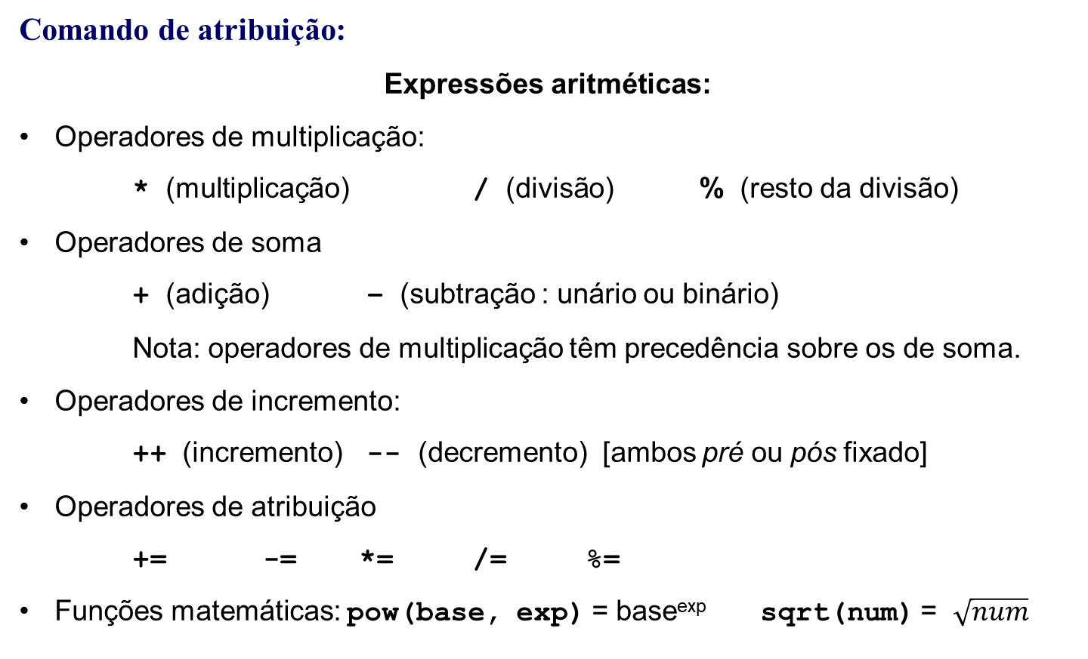
Introdução a Linguagem C
Comando de atribuição:
Expressões aritméticas:
Operadores de multiplicação:
* (multiplicação) / (divisão) % (resto da divisão)
Operadores de soma
+ (adição) – (subtração : unário ou binário)
Nota: operadores de multiplicação têm precedência sobre os de soma.
Operadores de incremento:
++ (incremento) -- (decremento) [ambos pré ou pós fixado]
Operadores de atribuição
+= -= *= /= %=
Funções matemáticas: pow(base, exp) = base^{exp} sqrt(num) = $\sqrt{num}$

Slide 6
Introdução a Linguagem C
Exemplos:
Expressão simplificada: | Corresponde a:
Y += 5 | Y = Y + 5
X *= A + B | X = X * (A + B)
A += B++ | A = A + B B = B + 1
A -= ++B + C | B = B + 1 A = A – (B + c)
X += Y *= 4 | Y = Y * 4 X = X + Y
X = N-- % 5 | X = N % 5 N = N – 1
X = --N + 10 | N = N - 1 X = N + 10

